Slide 1
Přísudek, jeho druhy, 7. třída
7. třída

Slide 2
Přísudek, jednoduchý slovesný
SLOVESNÝM přísudkem je SLOVESO.
Sloveso PSÁT tedy použijeme ve větě jako přísudek: Marcel píše.
Přísudek PÍŠE je tvořen (pouze) jedním slovesem, proto je SLOVESNÝ jednoduchý.
Slovesným přísudkem jednoduchým je ale také ten, který obsahuje plnovýznamové sloveso (např. psát) ve spojení se slovesem BÝT, tedy např. Psal jsem.
Příklady slovesného přísudku
Náš tatínek dobře řídí.
Jeníček a Mařenka zabloudili v lese.
Sousedovic kočka se ztratila.
Nalijeme si vína.
A to jsi řídil celou firmu sám?
Zabloudili jsme v lese.
Včera večer jsem se ztratil v nákupním centru.

Slide 3
Přísudek, složený slovesný
SLOVESNÝM přísudkem je SLOVESO.
Slovesný přísudek SLOŽENÝ obsahuje plnovýznamové sloveso (např. psát) a další, tzv. neplnovýznamové sloveso.
Sloveso PSÁT tedy použijeme ve větě jako část přísudku (v infinitivu, tedy končící většinou -t)
Druhou část tvoří sloveso neplnovýznamové: Marcel začal psát.
Neplnovýznamová slovesa:
ZPŮSOBOVÁ = MODÁLNÍ slovesa: moci, muset, smět, mít, chtít, umět,…
FÁZOVÁ slovesa: začít, přestat, zůstat
DALŠÍ: slovesa dát, nechat
Náš tatínek umí dobře řídit. Jeníček a Mařenka museli zabloudit v lese. Sousedovic kočka se mohla ztratit.
Přestaň nalévat víno. Začal jsi řídit celou firmu sám? V našem lese nemůžete zabloudit.
Nenech se rušit.

Slide 4
Procvičování učiva, učebnice str. 74/cv. 1, kontrola DÚ
Adam se musí spolužačce omluvit za nevhodné chování.
Náš pes nechce chodit na vodítku.
Snad se Honza zase nezačne vychloubat.
Zůstaneme sedět vepředu.
Nepřestanu si nikdy vážit jeho nezištných rad.
Maminka má po dovolené pracovat na farmě.
Museli bychom se znovu zeptat.
Nesmíte věřit všemu, co vám chce napovídat.
Začínáme se učit druhý cizí jazyk.
cv. 2/str. 74, ústně

Slide 5
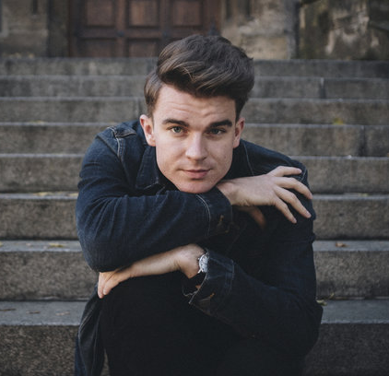
Přísudek jmenný se sponou
JMENNÝM PŘÍSUDKEM je podstatné JMÉNO, přídavné JMÉNO nebo ZÁJMENO, ale i příslovce nebo sloveso v infinitivu.
Toto JMÉNO je doplněno neplnovýznamovým SPONOVÝM slovesem (proto je se sponou).
SPONOVÁ slovesa: být, bývat, stát, stávat se
Kovy je český youtuber. (youtuber je podstatné jméno)
Stala jsem se učitelkou. (učitelkou je podstatné jméno)
Václav byl slavný. (slavný je přídavné jméno)
Stávám se uznávaným. (uznávaným je přídavné jméno)
Tohle ocenění není naše. (naše je zájmeno)
Na světě je krásně. (krásně je příslovce)
Tady v tunelu je dobře slyšet vlak. (slyšet je sloveso v ininitivu

Slide 6
Přísudek jmenný beze spony
Přísudek jmenný beze spony je přísudkem neslovesným.
Věta neobsahuje sloveso ve funkci přísudku, ten je nahrazen (v přísudkové části) jiným slovním druhem.
Sliby chyby.
Mladost – radost.
Učení – mučení.
Čekárna zde.
Představení zrušeno.
Vstup zdarma.

Slide 7
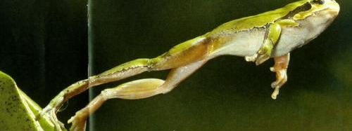
Přísudek vyjádřený citoslovcem
místo slovesa může být přísudkem i citoslovce
Žába hop do louže.
Kniha bum na zem.

Slide 8
Procvičování učiva
Opakujeme češtinu
cv. 1/str. 28 na 22.1. – připravit

